Slide 1

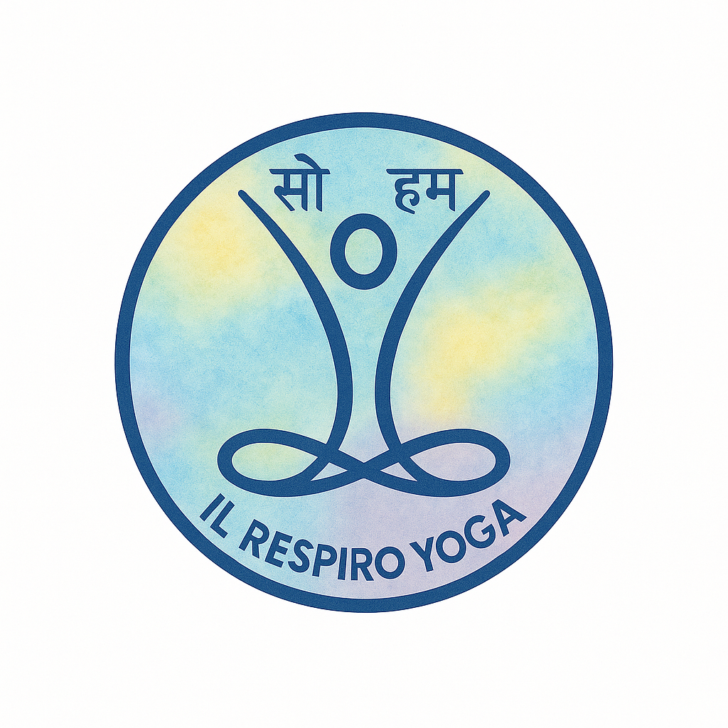

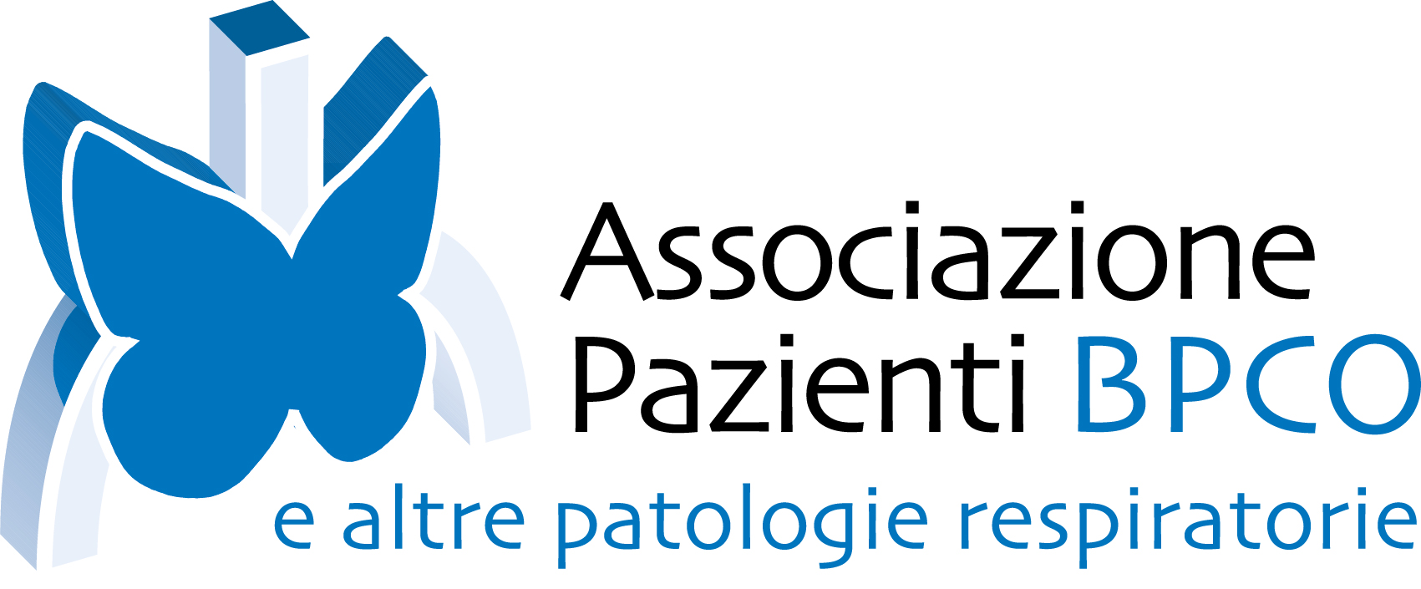
IL RESPIRO YOGA ®
Respiro Consapevole 2025
Antonio Manzionna
Gitananda Yoga - Pranayama Teacher
Yog Prashikshak – Professional Member of Indian Yoga Association
Diploma ISFIY (IFederazione Italiana Yoga)
RYT 500 Yoga Alliance International

Slide 2

STRUTTURA DEL CORSO
01
Benvenuti e Obiettivi
02
Anatomia funzionale
03
Lezioni 1-2: Addome e diaframma
04
Lezioni 3-4: Torace e clavicole
05
Lezioni 5-6: Integrazione e mantenimento
06
Sicurezza e iscrizione

Slide 3

01
Benvenuti e Obiettivi

Slide 4

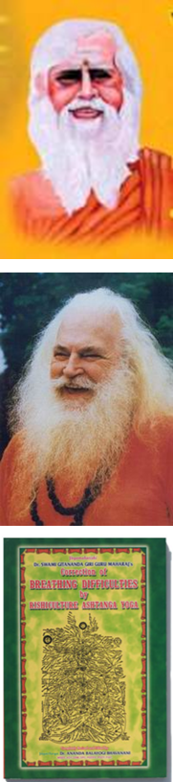
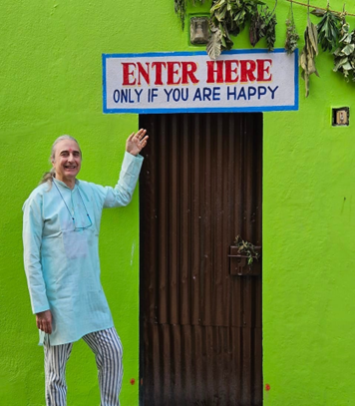
Respiro Consapevole 2025
Un percorso di sei incontri online per migliorare la qualità del respiro e affrontare con maggiore serenità le sfide quotidiane.
Dal 27 Ottobre 2025
Ogni lunedì 18:30-20:00
Antonio Manzionna

Slide 5
Il Respiro: Un Ponte tra Corpo e Mente
Riduce lo Stress
Migliora il Sonno
Attiva il sistema nervoso parasimpatico, calmando la mente.
Un respiro lento e regolare prepara il corpo al riposo.
Aumenta l'Ossigenazione
Autonomia nella Dispnea
Migliora l'efficienza respiratoria e l'energia a disposizione.
Tecniche per gestire l'affanno e l'ansia in modo efficace.
Imparare a controllare il respiro significa riprendere il controllo del proprio benessere.

Slide 6
I Nostri Obiettivi in 6 Incontri
Un percorso graduale per costruire una base solida e duratura.
1
2
3
Consapevolezza
Rafforzamento
Autonomia
Sviluppare la percezione del respiro naturale e delle proprie abitudini.
Potenziare i muscoli respiratori per una ventilazione più efficace e meno faticosa.
Acquisire tecniche sicure per gestire dispnea e ansia, migliorando la qualità della vita.

Slide 7
02
Anatomia funzionale

Slide 8
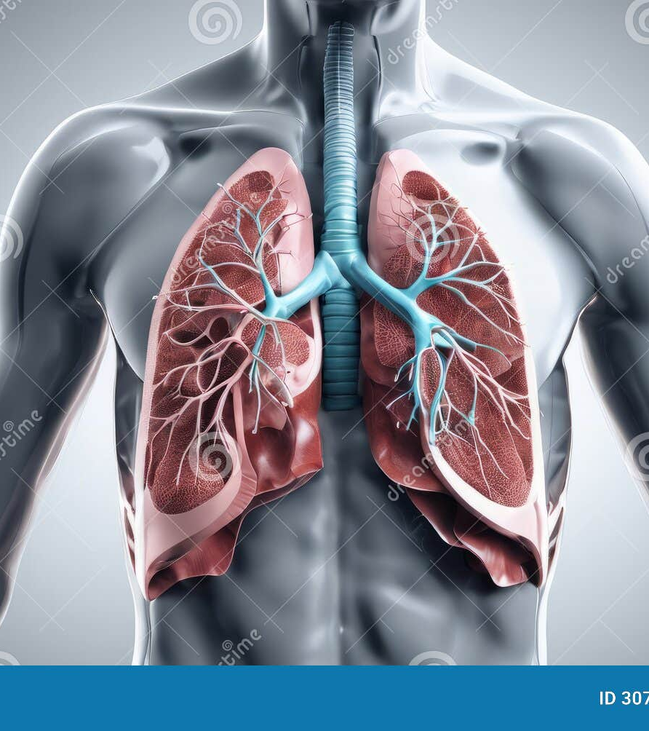
I Muscoli che Respirano per Noi
Una sinergia perfetta per espandere e comprimere il torace, garantendo il flusso dell'aria.
Diaframma: Il Motore Principale
Si abbassa per inspirare, creando spazio per i polmoni. È il muscolo chiave per un'efficienza respiratoria ottimale.
Muscoli Accessori
Gli intercostali espandono il torace, gli addominali aiutano ad espirare, e i scaleni sollevano il torace in caso di bisogno.

Slide 9
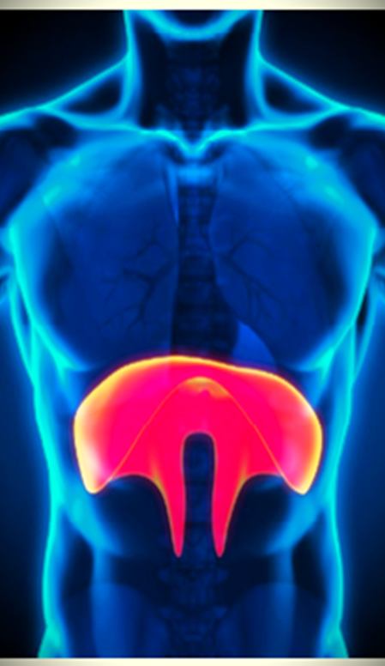
Diaframma: Il Muscolo Chiave
Una sottile cupola che separa torace e addome, fondamentale per una respirazione efficace.
Aumenta i tre diametri del volume toracico.
Favorisce il ritorno venoso e massaggia gli organi.
Riduce il lavoro dei muscoli accessori, diminuendo la fatica.

Slide 10
Il Viaggio dell'Aria nei Nostri Polmoni
Aria
Vie Aeree
Alveoli
Scambio Gassoso
Respirazione Esterna
Respirazione Interna
Scambio di O₂ e CO₂ tra l'aria negli alveoli e il sangue nei capillari polmonari.
Utilizzo dell'ossigeno da parte delle cellule per produrre energia e rilasciare CO₂.

Slide 11
03
Lezioni 1-2: Addome e diaframma

Slide 12
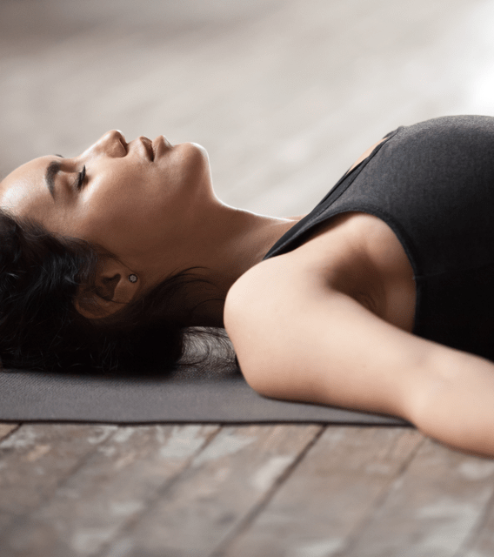
Lezione 1 & 2
Il Fondamento: Respirazione Addominale
Posizione Supina e Manualità
Una mano sul torace, una sul pancia. Si impara a far scendere il diaframma, sentendo l'addome salire in inspirazione.
Focus su Lentezza e Regolarità
L'obiettivo è ridurre la frequenza respiratoria evitando iperventilazione.

Slide 13
Lezione 2: Potenziare il Diaframma
Posture semplici per facilitare il lavoro del diaframma e stimolarne la forza in modo sicuro.
Seduta
Supina
Ustrasana Dolce
Schiena dritta, spalle rilasciate. Ideale per concentrarsi sulla colonna vertebrale.
Con le ginocchia piegate per rilasciare la schiena e facilitare l'espansione addominale.
Un arco indietro su una sedia per allungare l'addome e stimolare il diaframma.

Slide 14
04
Lezioni 3-4: Torace e clavicole

Slide 15
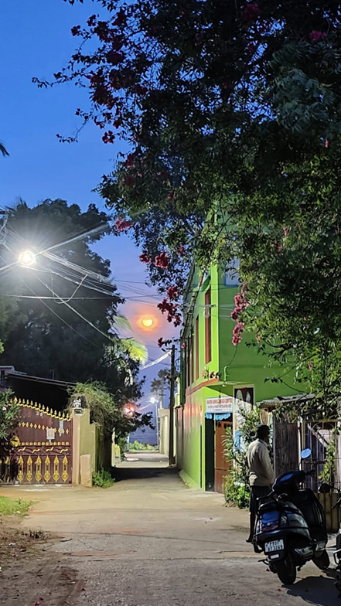
Lezione 3
Espansione Intercostale
Si aggiunge la respirazione toracica per una maggiore capacità e un respiro tridimensionale.
Appoggio mani sui fianchi per sentire l'apertura laterale.
Coordinare il movimento diaframma-costole.
Mantenere le spalle rilasciate per evitare tensioni.

Slide 16
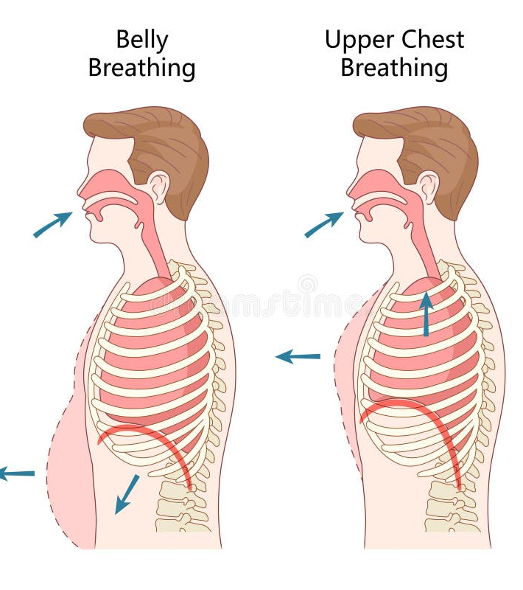
Lezione 4
La Fase Alta: Respirazione Clavicolare
Un movimento minimo e dolce per sfruttare le zone apicali dei polmoni, utile in caso di iperinflazione.
Movimento minimo: sollevamento dello sterno e delle prime costole.
Esercizi sdaiati in piedi e seduti
Obiettivo: dare spazio, non aumentare volume a scapito del diaframma.

Slide 17
05
Lezioni 5-6: Integrazione e mantenimento

Slide 18
Lezione 5
L'Integrazione: Respirazione Completa
Unire le tre fasi in un'unica, fluida onda respiratoria per massimizzare l'espansione con il minimo sforzo.
1. Addome
2. Torace
3. Clavicole
Ritmo lento: 2-3 secondi per fase, usando le mani come feedback.

Slide 19
Lezione 6: Tecniche di Pranayama Sicure
Vyagrah Pranayama
Anuloma-Viloma
La "respirazione della tigre" a carponi per mobilitare il diaframma e la colonna.
L'alternanza delle narici con pause confortevoli per equilibrare il sistema nervoso.
Benefici: Migliora la mobilità e la coordinazione.
Benefici: Riduce l'ansia e la frequenza cardiaca.
Nessuna ritenzione forzata. Si monitorano sempre i sintomi di affaticamento.

Slide 20

Lezione 6
Il Piano di Mantenimento
Creare una routine personalizzata per mantenere i benefici acquisiti nel tempo.
10 – 15 minuti al mattino per iniziare la giornata.
5 -10 minuti alla sera per prepararsi al riposo.
Usare un diario per monitorare progressi e sintomi.

Slide 21
06
Sicurezza e iscrizione

Slide 22
Sicurezza Prima di Tutto
Interrompere Subito
Capogiri o nausea
Tosse persistente
Saturazione < 92%
Mantenere l'ambiente ventilato e avere sempre dell'acqua a portata di mano.

Slide 23

Cosa Serve e Come Funziona
Materiale Tecnico
Materiale per la Pratica
Device con videocamera accesa
Tappetino
Connessione stabile
Cuscino per le ginocchia
Lezioni registrate (in caso di assenza)
Acqua a portata di mano
Chat per domande in diretta
Numero limitato di partecipanti per garantire un'interazione ottimale.

Slide 24
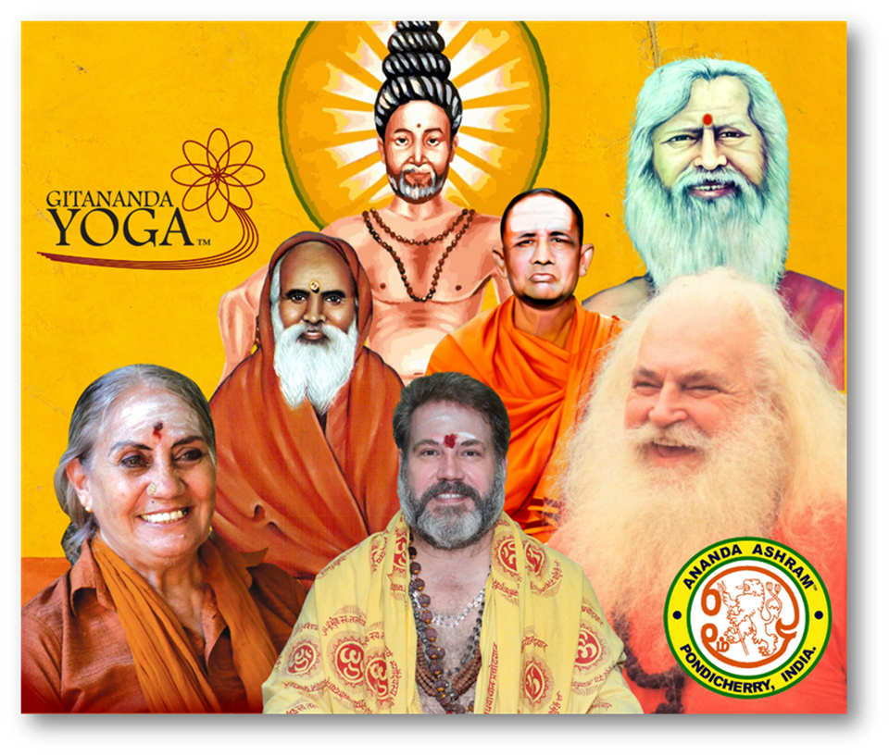
Iscriviti Subito!
Invia una email indicando come oggetto “RESPIRO E CONSAPEVOLEZZA 2025” per ricevere il link alla prima lezione e iniziare il tuo percorso verso un respiro più libero.
📧 Email:
antonio.manzionna@gmail.com
Entro il: 23 Ottobre 2025
Includi: Nome, cognome, età, eventuale diagnosi e frequenza cardiaca a riposo.

Slide 25

